Slide 1
Пізнавальний туризм

Slide 2
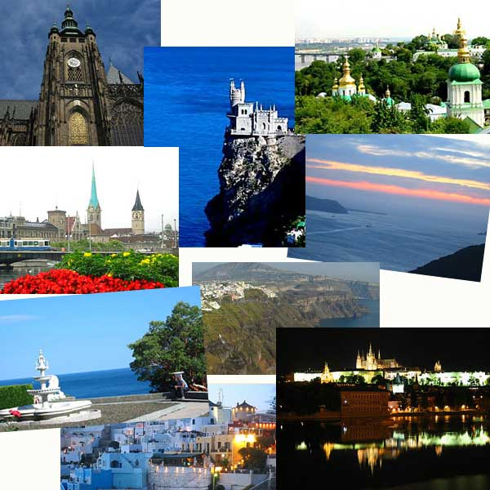
Під пізнавальним туризмом прийнято розуміти подорожі з метою відвідування і огляду будь-чим привабливих місць, історичних, культурних, природних і ін. Пізнавальний туризм включає види рекреаційної діяльності, яка збагачує людину цікавою інформацією: відвідування музеїв, театрів, виставок, огляд історично-культурних і архітектурних пам'ятників, унікальних і мальовничих природних об'єктів, ознайомлення з новими районами.

Slide 3

Різновиди пізнавального туризму
Історичні
Літературні -
знайомство з живописом, балетом, оперою, з місцями діяльності відомих літературних персонажі в і творів

Slide 4

Екскурсія як форма пізнання і вид дозвілля виконує функції розширення кругозору й інтелекту. Однієї з різновидів пізнавальних поїздок є автомобільний туризм. Порівняно з подорожами на іншими видами транспортних засобів, поїздки на автомашинах і автобусах надають туристам набагато більшу пізнавальну можливість.

Slide 5

Пізнавальний туризм має значний вплив на розвиток духовного і культурного рівня людини. Оскільки кожний вид туризму передбачає виїзд людини за межі постійного місця проживання, то пізнавальний аспект, в певній мірі, характерний для всіх видів туризму.

Slide 6

Програма будується залежно від тематики туру, але завжди з перевагою тематично-пізнавальних і культурних заходів. Такі тури, як правило, короткотермінові. Важливим моментом таких турів є бажаність проведення екскурсій на рідній мові туристів, оскільки переклад викривляє сприймання теми і погіршує якість екскурсії.

Slide 7
Пізнавальний туризм
(до історико-культурних цінностей)
Греція
Єгипет
Палестина
Італія
Ватикан
Іспанія
Мексика

Slide 8


